Slide 1

Sosialisasi Kelompok Keilmuan (KK)
Sistem Informasi
MATA KULIAH PROPOSAL

Slide 2
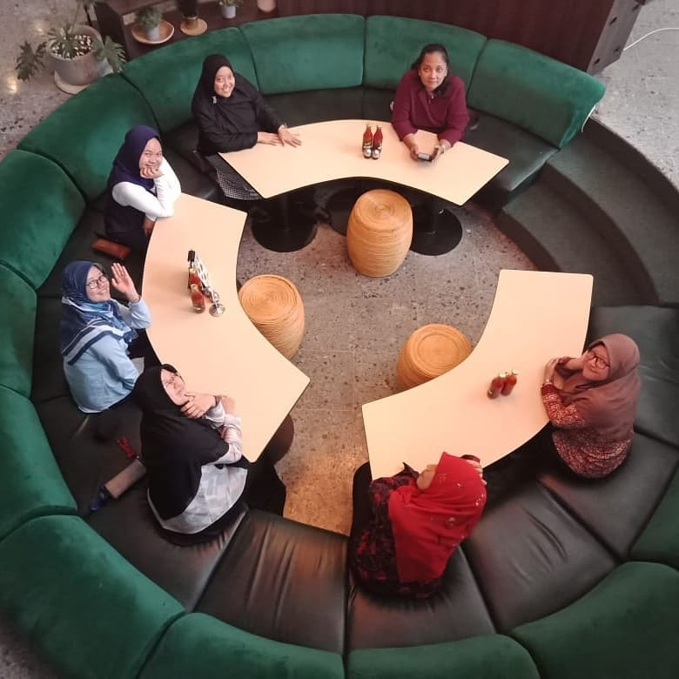
Kelompok Keilmuan Sistem Informasi
Riani Lubis
Utami Dewi
Anna Dara
Sufa’atin
Rani Susanto
Tati Harihayati
Gentisya

Slide 3
Level Manajemen
Kebutuhan informasi di dalam suatu organisasi ditentukan oleh level manajemen dan pihak non-manajemen yang akan menggunakan informasi. Oleh karena itu, SI yang dibangun atau dipakai dalam sebuah organisasi perlu mengako-modasi kebutuhan pemakai berdasarkan level manajemen
Di dalam organisasi tradisional umumnya terdapat 3 kelompok :
  manajemen tingkat atas
  manajemen tingkat menengah
  manajemen tingkat bawah

Slide 4
Syarat Proposal KK A (1)
Data dari perusahaan harus tervalidasi, dengan cara perusahaan yang dijadikan tempat penelitian membuatkan surat (berkop perusahaan tersebut) yang menyatakan bahwa data yang dibawa saat sidang proposal adalah asli data dari perusahaan (sebutkan data apa saja yang diberikan oleh perusahaan ke anda sebagai peneliti), lalu ditandatangani oleh pihak yang berwenang di perusahaan tersebut → menghindari pemalsuan data
SIUP (yang masih berlaku, jika sedang diperpanjang harus disertakan bukti perpanjangannya), melalui situs sipo.kemendag.go.id atau api.kemendag.go.id

Slide 5
Syarat Proposal KK A (2)
Struktur organisasi beserta tugas dan wewenangnya yang disertakan wajib diberi validasi dari perusahaan (yang mengambil tema manajemen proyek, harus membawa dua struktur organisasi yaitu struktur organisasi perusahaan dan struktur organisasi proyek, dan membawa bukti berupa laporan proyek yang sudah dikerjakan minimal dua buah proyek).
Data yang digunakan sebagai dasar untuk memprediksi (contohnya untuk peramalan) harus minimal dua tahun sebelumnya agar pola data bisa diketahui dan metode yang dipilih akan tepat

Slide 6
Syarat Proposal KK A (3)
Jurnal yang dijadikan state of the art minimal 5 jurnal dan jurnalnya harus dibawa saat sidang proposal
Membawa model dari sistem yang akan dibangun (dalam bentuk gambar) → berlaku untuk semua tema yang ada di KK SI

Slide 7
Fish Bone Penelitian Skripsi KK A

Slide 8
Syarat SCM
objek penelitian TA/Skripsi memiliki min. dua pemasok yang memasok satu bahan baku
data yang diolah cukup banyak, terutama data transaksi
Proses yang dibahas mengenai perencanaan pengadaan, monitoring, evaluasi, packing, penjadwalan dan pengiriman

Slide 9
Lingkup SCM
Bagian | Lingkup Kegiatan
Pengembangan Produk | Melakukan riset pasar, merancang produk baru melibatkan pemasok
Pengadaan | Memilih pemasok, mengevaluasi kinerja pemasok, memonitor supply risk, membina dan memelihara hubungan dengan pemasok
Perencanaan dan Pengendalian | Demand planning, peramalan permintaan, perencanaan kapasitas, perencanaan produksi dan persediaan
Produksi | Eksekusi produksi, pengendalian kualitas
Distribusi | Perencanaan jaringan distribusi, penjadwalan pengiriman, memonitor service level di tiap pusat distribusi

Slide 10
Syarat CRM
Tingkatan masalah berada di level menengah atau level atas dari suatu manajemen organisasi sehingga CRM yang dibangun akan relevan dengan hal tersebut. (bersifat analitikal CRM atau collaborative CRM).
CRM yang akan dibangun berdasarkan masalah pada aktivitas-aktivitas prapenjualan dan pascapenjualan dalam sebuah organisasi yang berorientasi pada pelanggan.

Slide 11
Komponen CRM
Operational
CRM
Analitical
CRM
Collaborative
Walk in Center
Sales Analysis
Campaign Analysis
Customer Care System
Data Ware
House
Call Center
Payment Management
Billing System
Market & Customer Analysis
Churn Analysis
Account Management
Eksternal Data
Market Research
Customer
Market

Slide 12
Batasan Penelitian SIM
Boleh hanya satu sub bagian dari organisasi atau tergantung dari permasalahan yg muncul di satu sub bagian organisasi tersebut
SIM Kepegawaian boleh tidak keseluruhan, tapi dengan syarat jumlah pegawai yang sangat banyak atau perusahaan memiliki beberapa cabang yang tersebar di beberapa lokasi atau daerah berbeda
Proses meliputi perencanaan sampai pengendalian (pengawasan dan evaluasi)

Slide 13
Keluaran Sistem Manajemen Proyek
Tahap Inisialisasi : informasi proyek (tujuan + target waktu + target biaya + struktur organisasi proyek / pelaksana proyek)
Tahap Perencanaan : Jadwal proyek, RAB proyek, sumber daya proyek, manajemen resiko proyek.
Tahap Controlling : Controlling time/ jadwal → berupa gantt chart, diagram network/jalur kritis, controlling cost, controlling risk (resiko)

Slide 14
Syarat SIG
objek penelitian TA/Skripsi memiliki data spasial dan data non spasial
SIG yang dibangun harus analytical (menggabungkan dengan SPK atau monitoring dan evaluasi)
memiliki kriteria dan subkriteria yang kompleks untuk SPK
tampilan kalau bisa dalam bentuk tiga dimensi

Slide 15
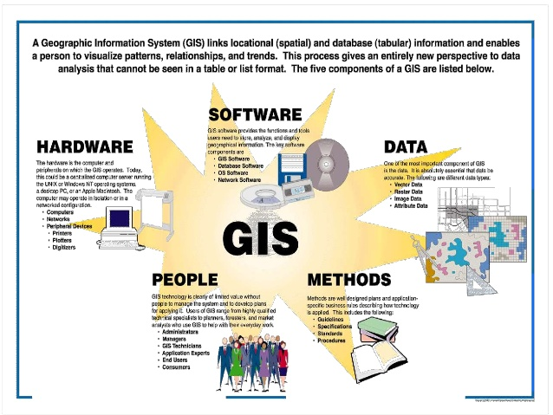
Komponen SIG
Sumber : https://www.slideshare.net/DrrahulShrivastava/gis-dr-rahul

Slide 16
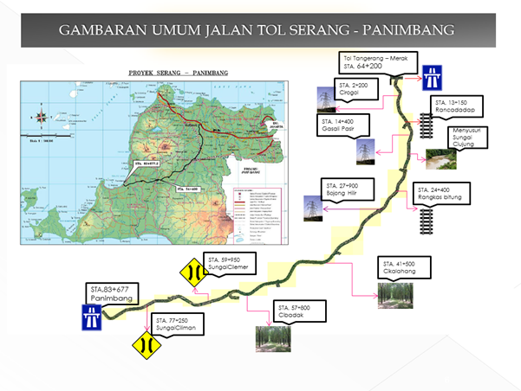
Contoh SIG (1)
Sumber : dpupr.bantenprov.go.id

Slide 17
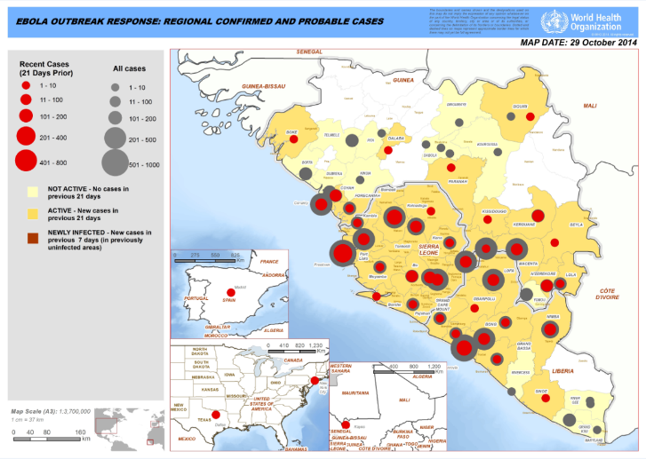
Contoh SIG (2)
Peta Penyebaran Penyakit Ebola di Afrika Barat – 29 Oktober 2014
(Sumber: World Health Organization/WHO)

Slide 18
Ketentuan Tempat Penelitian
Tema untuk tempat penelitian berupa Sekolahan di PSTA Genap 2019/2020 hanya ke arah Knowledge Management, Supply Chain Management atau Customer Relationship Management.

Slide 19
Terima Kasih
Click to edit company slogan .

